Slide 1

Port folio
HAL OSAKA
Kōdai Tsuji

Slide 2
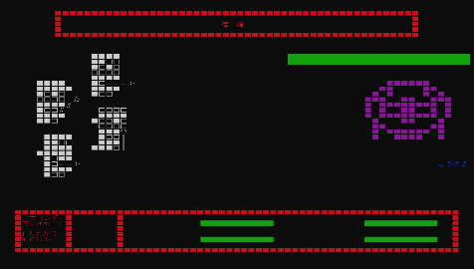
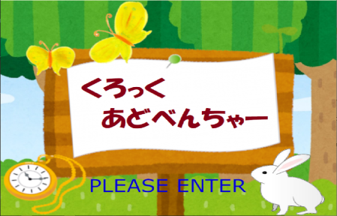
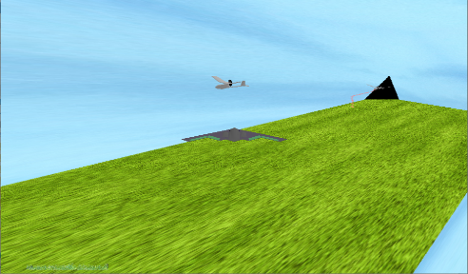
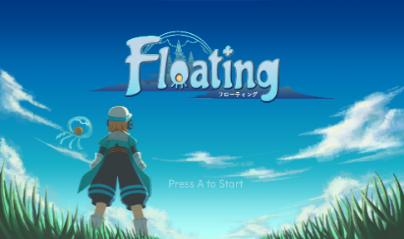
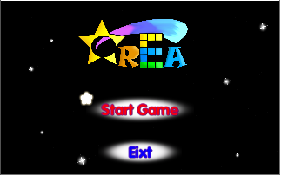
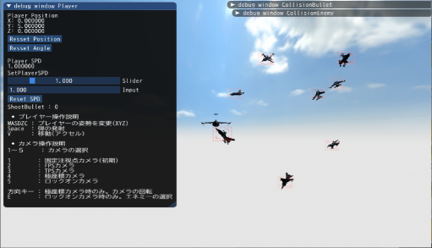
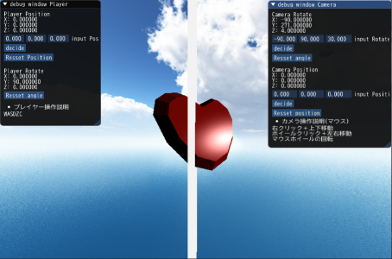
目次
プロフィール（取得資格・スキル etc） p.02
作品紹介 p.03
一年次制作 p.03
〇〇塔 p.03
二年次制作 p.04
くろっくあどべんちゃー p.04
3Dシューティング p.05
Floating p.06
三年次制作 p.07
CREA p07
空中戦 p08
就職作品 p09
さいごに（将来の自分・取り組んでいること）p.10
01

Slide 3
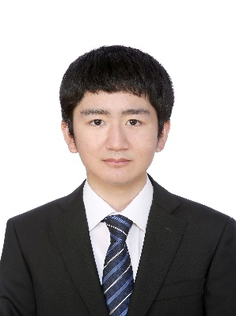
プロフィール
名前
所属
Tsuji Kodai
辻 航大
HAL大阪
ゲーム4年制学科
ゲーム制作専攻
3年次在中
年齢
21歳
資格
所持スキル
J検 情報活用試験 2級
J検 情報システム試験
システムエンジニア認定
J検 情報システム試験
プログラマ認定
基本情報技術者
C/C++ : 3年目
C#(Unity) : 半年
UE4 : 一か月
受賞歴
二年次 HEWビジュアル賞 受賞
自己PR
興味を持ったことは自分で調べて実現するところが自分の長所だと考えております。
以前制作したCERAでは、「星を創る」というシステムを実現するためにリアルタイムテクスチャレンダリングという技術を調べて実装したり、就職作品では部位破壊表現を行う際、MeshCutの技術を独学し実装した経験があります。この経験から興味をもったことは自分で調べて取り入れ、実現する力があると判断しました。
これからも新たな技術を取り入れ続け、表現力豊かなプログラマーを目指して成長していく所存です。
02

Slide 4
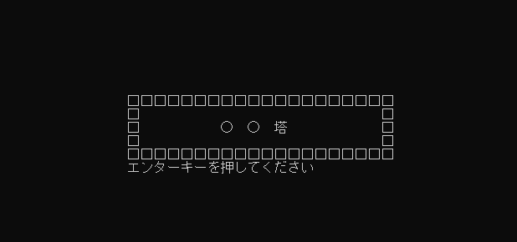
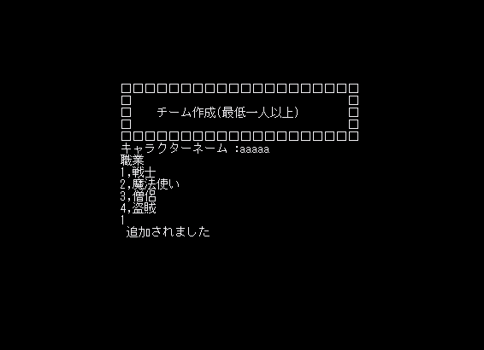
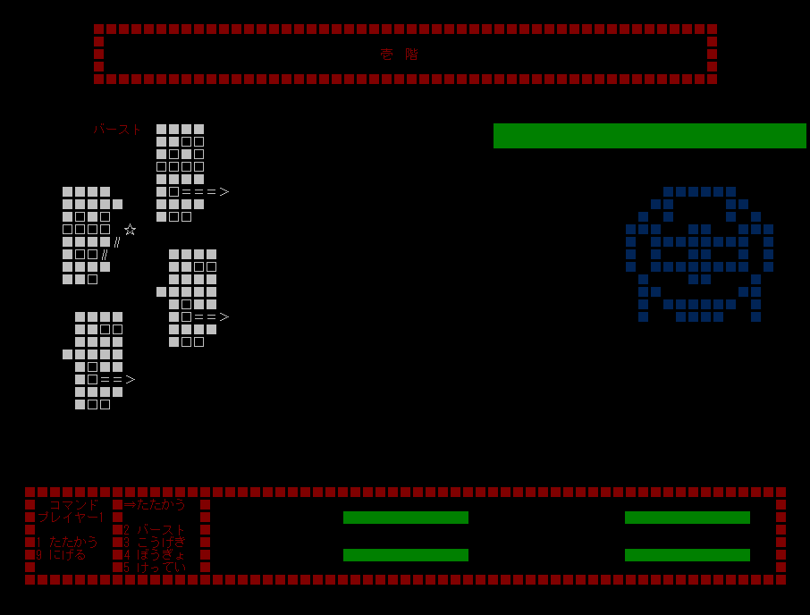
一年次制作
個人制作
〇〇塔
制作環境
C/C++
Win32Console
ジャンル
RPG
アピールポイント
キャラクターデータを4人までバイナリ形式で作成でき、セーブ＆ロードが出来るところ。
学んだ点
C言語の理解度が浅く、望ましい処理にできなかったこと。
制作には自己の実力を理解しておく必要性を感じた。
03

Slide 5

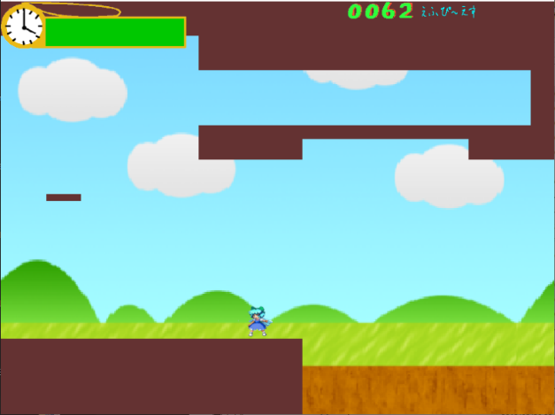
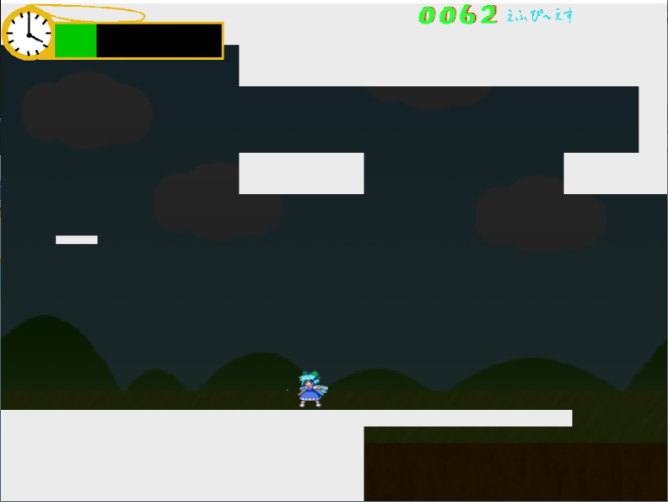
二年次制作①
個人制作
くろっくあどべんちゃー
制作環境
C/C++
DirectX9
ジャンル
2Dスクロールアクション
アピールポイント
加速度のある物体の正常な当たり判定を取るために、2Dベクトルの計算を用いた当たり判定を調べて取り入れたところ。
学んだ点
事前に計画を立てて行動することが重要
ゲーム制作には段階があることを学んだ。
04

Slide 6
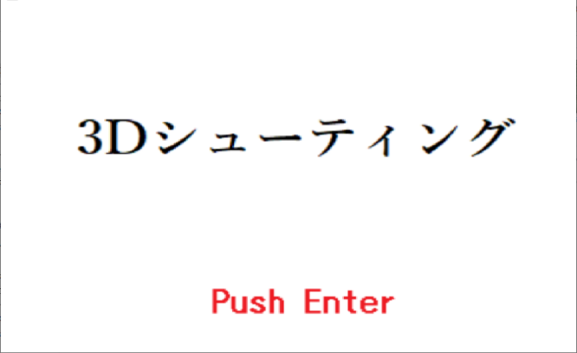
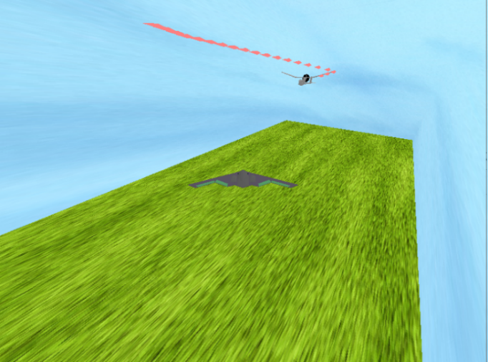
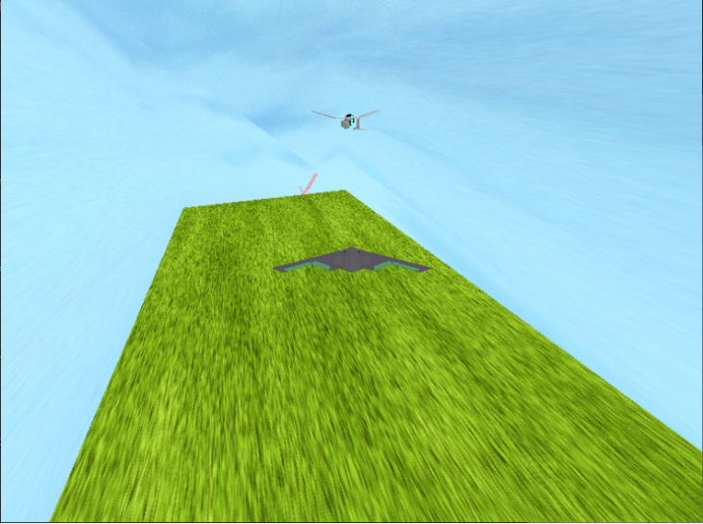
二年次制作②
個人制作
3Dシューティング
制作環境
C/C++
DirectX9
ジャンル
シューティング
アピールポイント
飛行機らしさを出すために、加速度を設けました。
敵の動きにランダム制をもたせ、複雑な動きにしました。
学んだ点
3Dになると途端に制作コストが増えた。
こだわる所と、こだわり過ぎない所を決めて、先に形にする必要性がある事。
05

Slide 7

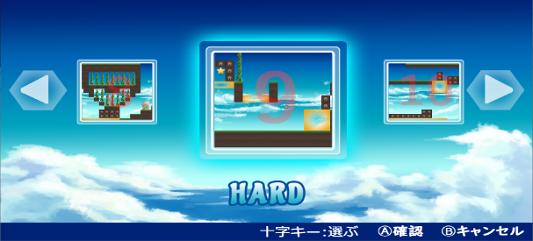
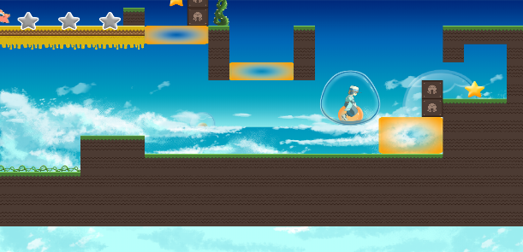
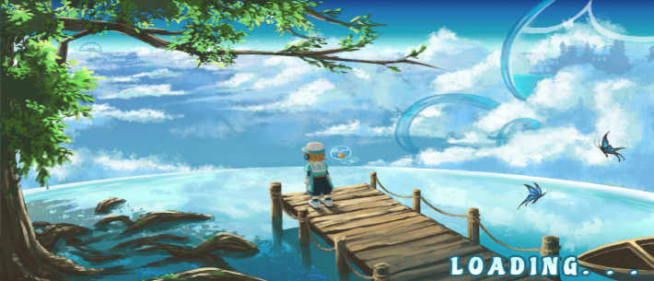
k
二年次制作③
チーム制作
Floating
役職 ： 副リーダー
制作環境
C/C++
DirectX9
ジャンル
２Dパズルアクション
携わった点
・企画
・企画書制作
・メニュー画面のプログラム
・マップ作成
アピールポイント
スクロール時にループするよう双方向Listを独学し実装した。
学んだ点
初のチーム制作で、自主的に行動することの重要性を学んだ。
チーム制作は個人で制作するものよりも格段に完成度が高いものが出来るということ。
06

Slide 8
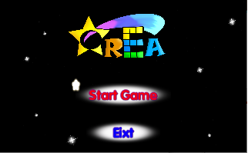
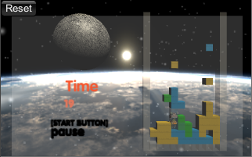
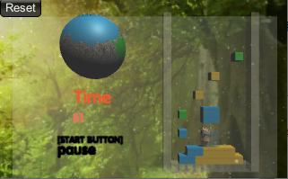
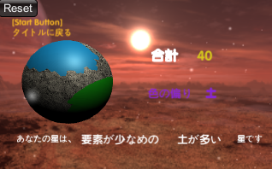
三年次制作①
チーム制作
CREA
役職 ： 副リーダー
制作環境
C＃
Unity
ジャンル
２Dパズルアクション
携わった点
・キャラクター制御
・パズル演出
・星を創る描写
・ステージ制御
アピールポイント
特に星を創るという描写の為にリアルタイムテクスチャレンダリングを調べて実装したところ
学んだ点
自身の考えを人に説明する時は図解をしたほうが伝えやすいということ。
人に聞くことを恐れてはならない。分からないことは調べて聞くこと etc…
07

Slide 9

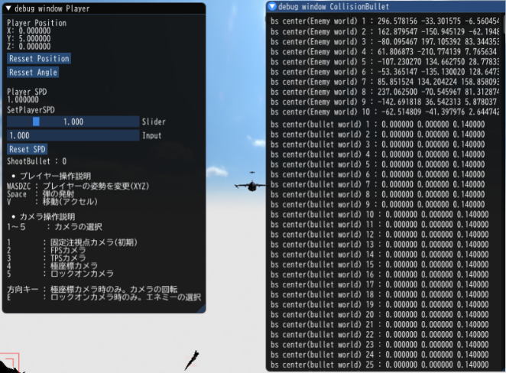

三年次制作②
個人制作
DOGFITE
制作環境
C/C++
DirectX11
ジャンル
3Dシューティング
アピールポイント
カメラの切り替えでロックオンカメラを実装しています
ImGuiを用いたデバッグ環境。当たり判定も確認できます
学んだ点
HLSLを使ったshaderやバッファのセットなどDirectX11の知識を学べた所。
可読性のあるソースコードを作る必要性を認知しました。
08

Slide 10
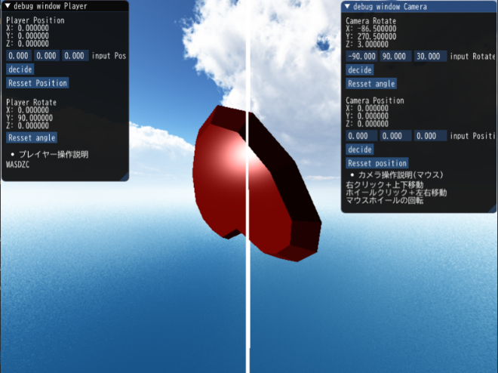
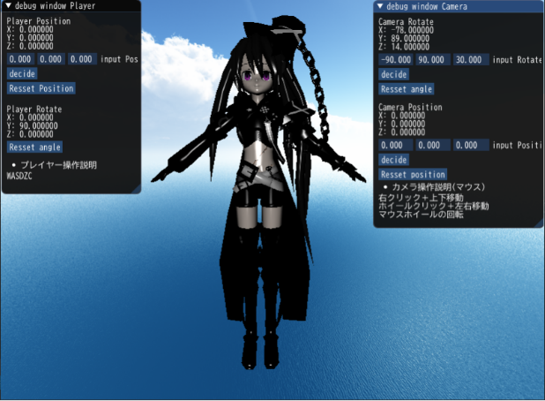
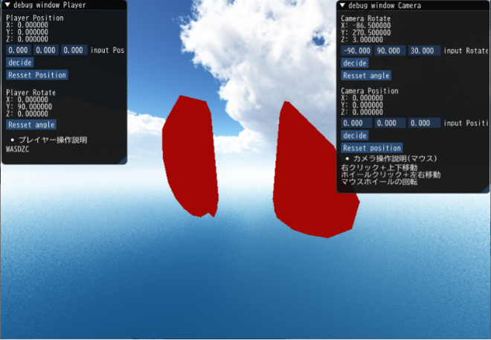
三年次制作③
個人制作
モデルの部位破壊表現
制作環境
C/C++
DirectX11
ジャンル
技術デモ
アピールポイント
MeshCutの技術を独学し、実装しました
モデルの描画まわりに興味をもち、PMDファイルローダを自作しました
今後やりたいこと
・処理の効率化
・断面図の適応
・連続して切る
・プレイヤーの意図した場所から切る
09

Slide 11
さいごに
将来の自分について
1年後
ゲームプロジェクトに配属されていたいです。
知識を蓄え、さらなる技術力アップを図ります。
５年後
技術を充実させ、プログラムリーダーとしてプロジェクトに携わりたいと考えております。
１０年後
ゲームクリエイターとして成熟し、プロジェクトリーダーとして自身のゲームを制作したいと考えております。
現在取り組んでいること
SNSやインターネットのサイトを使ってプログラム情報を新たに仕入れております。最近では
・ VTF(Vertex Texture Fetch)
テクスチャをデータ領域として扱い、CPUやGPUの効率を良くする
・ボリュームレンダリング
事前に用意（またはリアルタイムに計算）した3次元データを二次元の画面上に描画する手法
等に興味を持っています。
10

